Slide 1
редкие и исчезающие животные Евразии

Slide 2
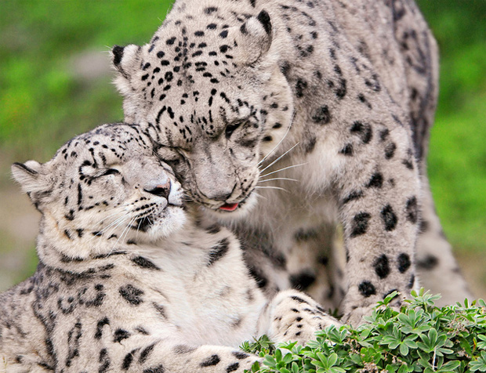
Cнежный барс (ирбис) – редкий, малочисленный вид. В Красной книге РФ ему присвоена первая категория – «вид, находящийся под угрозой исчезновения на пределе ареала». Общая численность снежного барса в России, по оценкам экспертов WWF (Всемирного фонда дикой природы), составляет не более 80-100 особей.

Slide 3
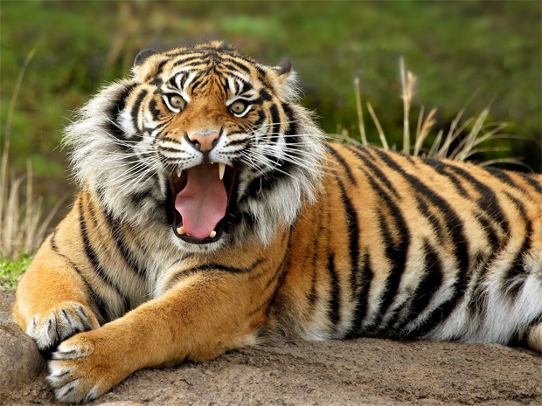
Амурский тигр – один из самых редких хищников планеты, самый крупный тигр в мире, единственный представитель вида, живущий в снегах. Амурский тигр занесен в Международную Красную книгу, в России эти звери обитают только в Приморском и Хабаровском краях. По данным последней переписи, популяция редкого зверя в РФ насчитывает около 450 особей.

Slide 4
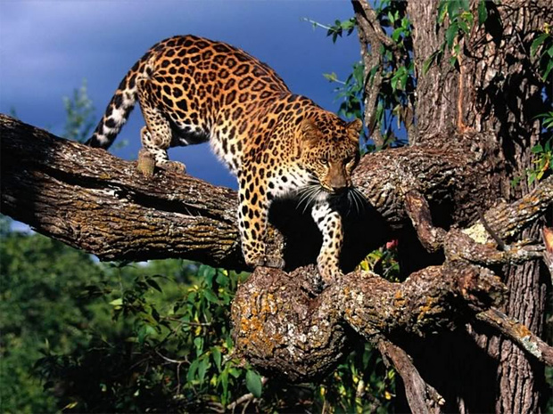
Дальневосточный леопард – подвид леопардов класса млекопитающих, отряда хищных, семейства кошачьих. Это один из самых редких представителей семейства кошачьих в мире. Многие специалисты считают дальневосточного леопарда самым красивым подвидом леопардов и часто сравнивают его со снежным барсом. Юг Приморского края – единственный в России ареал обитания дальневосточного леопарда. По данным последней переписи, в настоящее время в Уссурийской тайге обитает около 50 особей леопарда. Ученые многих стран и WWF озабочены вопросом сохранения вымирающего вида.

Slide 5
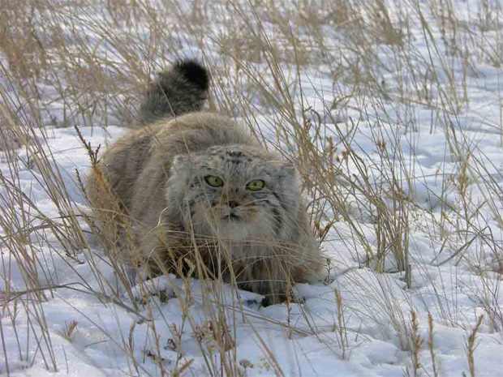
Манул – редкий хищник степей и полустепей Евразии – занесен в международную и российскую Красные книги. Этот дикий кот имеет статус, близкий к угрожаемому. По данным ученых, численность животного сокращается. Кроме того, ему угрожают браконьеры, существует угроза исчезновения подходящих мест обитания. В России находится самый северный ареал обитания этого животного, здесь манул встречается главным образом в горно-степных и пустынно-степных ландшафтах юго-востока республики Алтай, в республиках Тува, Бурятия, а также в юго-восточной части Забайкальского края.

Slide 6
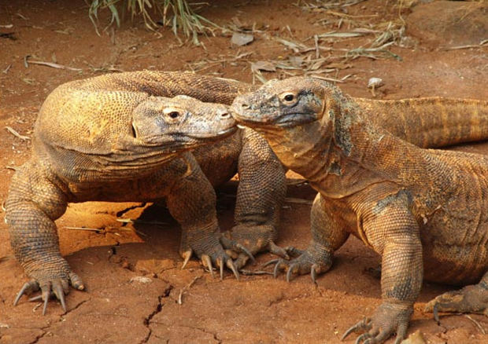
Комодский варан – вид ящериц из семейства варанов, крупнейшая ящерица мировой фауны. Согласно одной гипотезе, именно вараны индонезийского острова Комодо послужили прототипом китайского дракона: взрослый Varanus Komodoensis может превышать три метра в длину и весить более полутора центнеров. Этот самый крупный ящер на Земле, который одним ударом хвоста убивает оленя, водится только в Индонезии и относится к числу исчезающих видов животных.

Slide 7
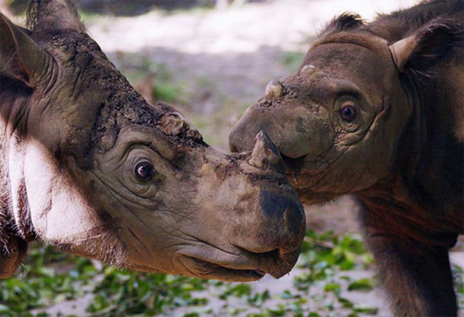
За последние 20 лет численность суматранских носорогов сократилась примерно на 50% – из-за браконьерства и вырубки тропических лесов. В настоящее время в Юго-Восточной Азии обитает всего около 200 представителей этого вида. Всего в мире известно пять видов носорогов: три в Южной и Юго-Восточной Азии и два – в Африке. Все виды носорогов занесены в Красную книгу Международного союза охраны природы. WWF в октябре этого года сообщил, что один из видов носорогов – яванский – был полностью уничтожен во Вьетнаме.

Slide 8
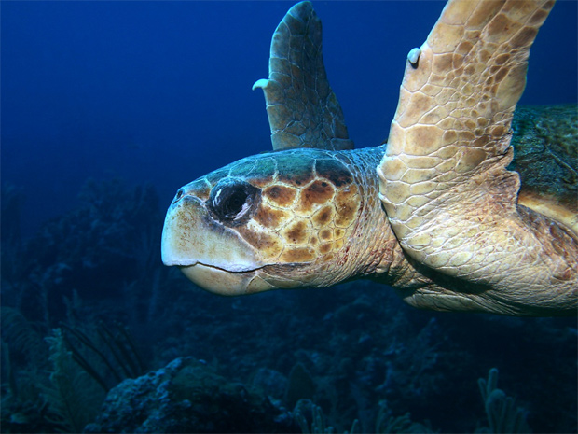
Логгерхед – вид морских черепах, единственный представитель рода логгерхедов, или головастых морских черепах. Распространен этот вид в водах Атлантического, Тихого и Индийского океанов, в Средиземном море, логгерхеда можно встретить на Дальнем Востоке (залив Петра Великого) и в Баренцевом море (в районе Мурманска). Мясо этой черепахи считалось далеко не самым вкусным, в пищу его употребляют только местные племена, а вот ее яйца являлись деликатесом. Их неограниченный сбор привел к очень серьезному сокращению численности этого вида черепах за прошедшие 50-100 лет. Этот вид черепахи занесен в список Конвенции о международной торговле видами диких флоры и фауны и в Красную Книгу, охраняется законами Кипра, Греции, США, Италии.

Slide 9
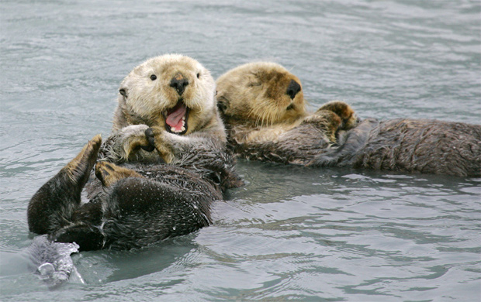
Калан, или морская выдра, — хищное морское млекопитающее семейства куньих, вид, близкий к выдрам. Калан обладает рядом уникальных особенностей приспособления к морской среде обитания, а также является одним из немногих животных-неприматов, использующих орудия. Каланы обитают на северных берегах Тихого океана в России, Японии, США и Канаде. В XVIII-XIX веках каланы из-за своего ценного меха подверглись хищническому истреблению, в результате чего вид оказался на грани исчезновения. В ХХ веке каланы были занесены в Красную книгу СССР, а также в охранные документы других стран. По состоянию на 2009 год охота на каланов практически запрещена во всех регионах мира. На каланов разрешено охотиться лишь коренному населению Аляски — алеутам и эскимосам, причем исключительно для поддержания народных промыслов и пищевого рациона, исторически сложившихся в данном регионе.

Slide 10
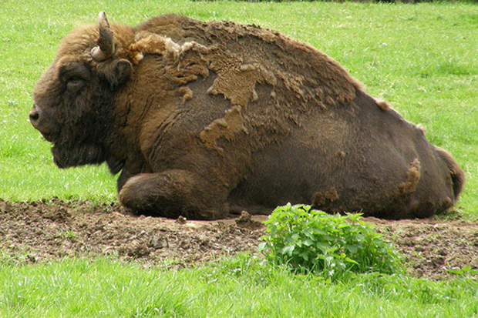
Зубр является самым тяжелым и крупным наземным млекопитающим на европейском континенте и последним европейским представителем диких быков. Его длина составляет 330 см, высота в холке до двух метров, а вес достигает одной тонны. Разрушение лесов, растущая плотность человеческих селений и интенсивная охота в XVII и XVIII веках истребили зубра почти во всех странах Европы. В начале XIX века дикие зубры оставались, очевидно, лишь в двух регионах: на Кавказе и в Беловежской пуще. Количество зверей составляло около 500 и в течение века снижалось, несмотря на охрану российскими властями. В 1921 г. вследствие анархии во время и после Первой мировой войны зубры были окончательно уничтожены браконьерами. В результате целенаправленной деятельности многих специалистов на 31 декабря 1997 г. в мире в условиях неволи (зоопарках, питомниках и прочих резерватах) находилось 1096 зубров, в вольных популяциях — 1829 особей. Красная книга МСОП относит данный вид к категории уязвимых, на территории России Красная книга (1998) ставила зубра в категорию 1 — находящиеся под угрозой исчезновения.

Slide 11
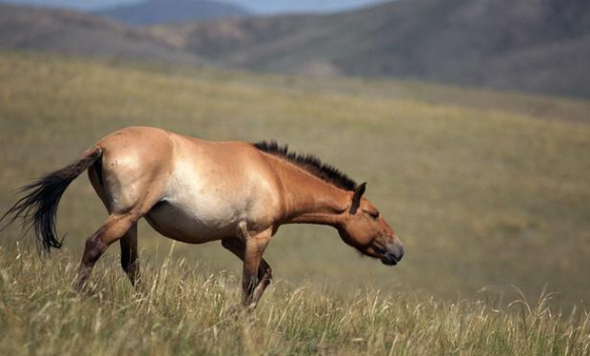
Последние дикие лошади Пржевальского исчезли из природы в 1960-х годах, к тому времени они сохранялись только в пустынных районах Джунгарии – на границе Китая и Монголии. Но тысячу и более лет назад эти животные были широко распространены в степной зоне Евразии. В настоящее время в мире насчитывается всего около двух тысяч особей, содержащихся в зоопарках. В степях Монголии и Китая обитает еще около 300-400 лошадей, ведущих свое происхождение также от животных из зоопарков.

